Slide 1
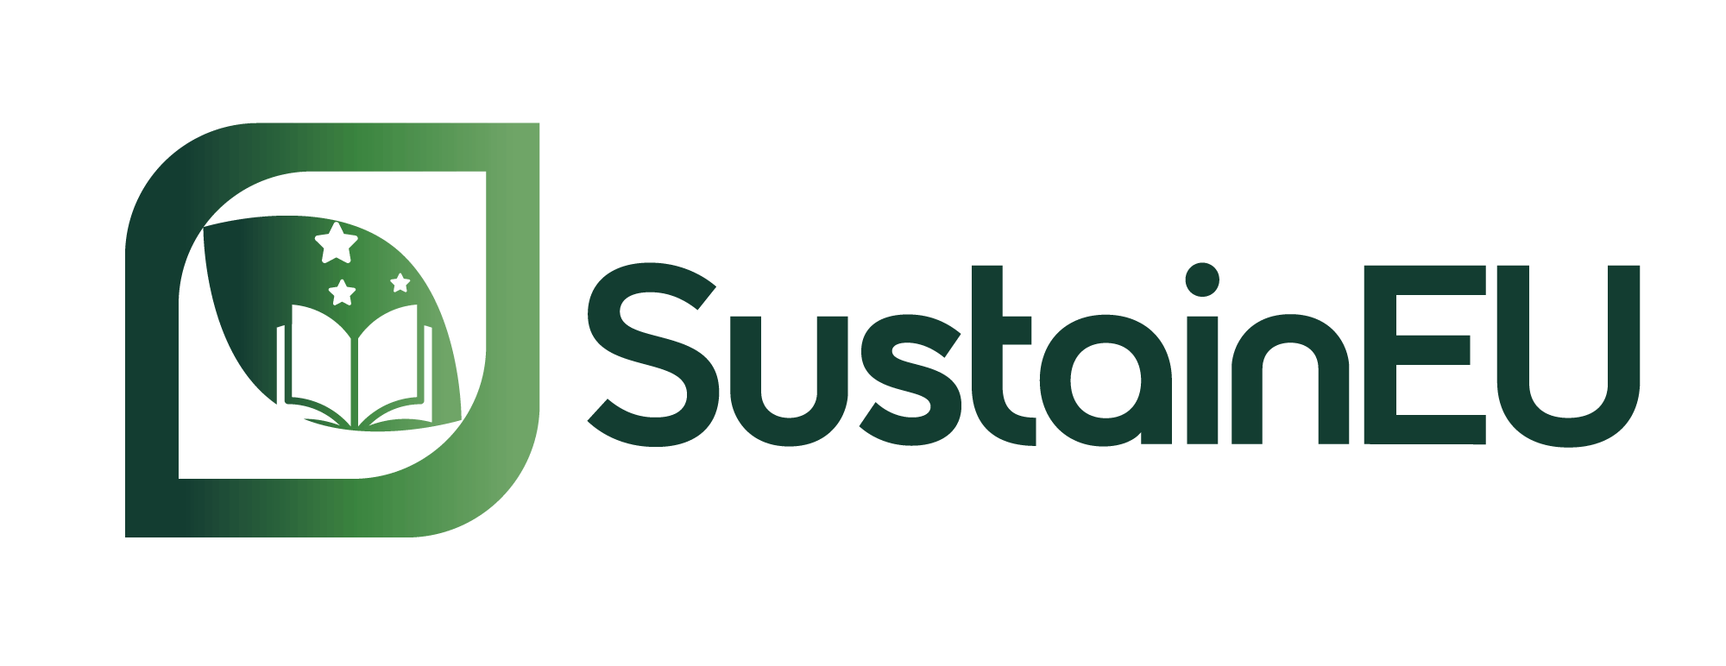

Formazione dei formatori
Programma di sviluppo professionale continuo
Modulo 1: Introduzione ai concetti e alle tendenze della sostenibilità
Elaborato da: ISQ (Portogallo)
Finanziato dall’Unione Europea. Le opinioni e i punti di vista espressi sono tuttavia esclusivamente quelli degli autori e non riflettono necessariamente quelli dell’Unione Europea o dell’Agenzia esecutiva europea per l’istruzione e la cultura (EACEA). Né l’Unione Europea né l’EACEA possono essere ritenute responsabili al riguardo. Numero del progetto: 2024-1-PT01-KA220-VET-000252771

Slide 2
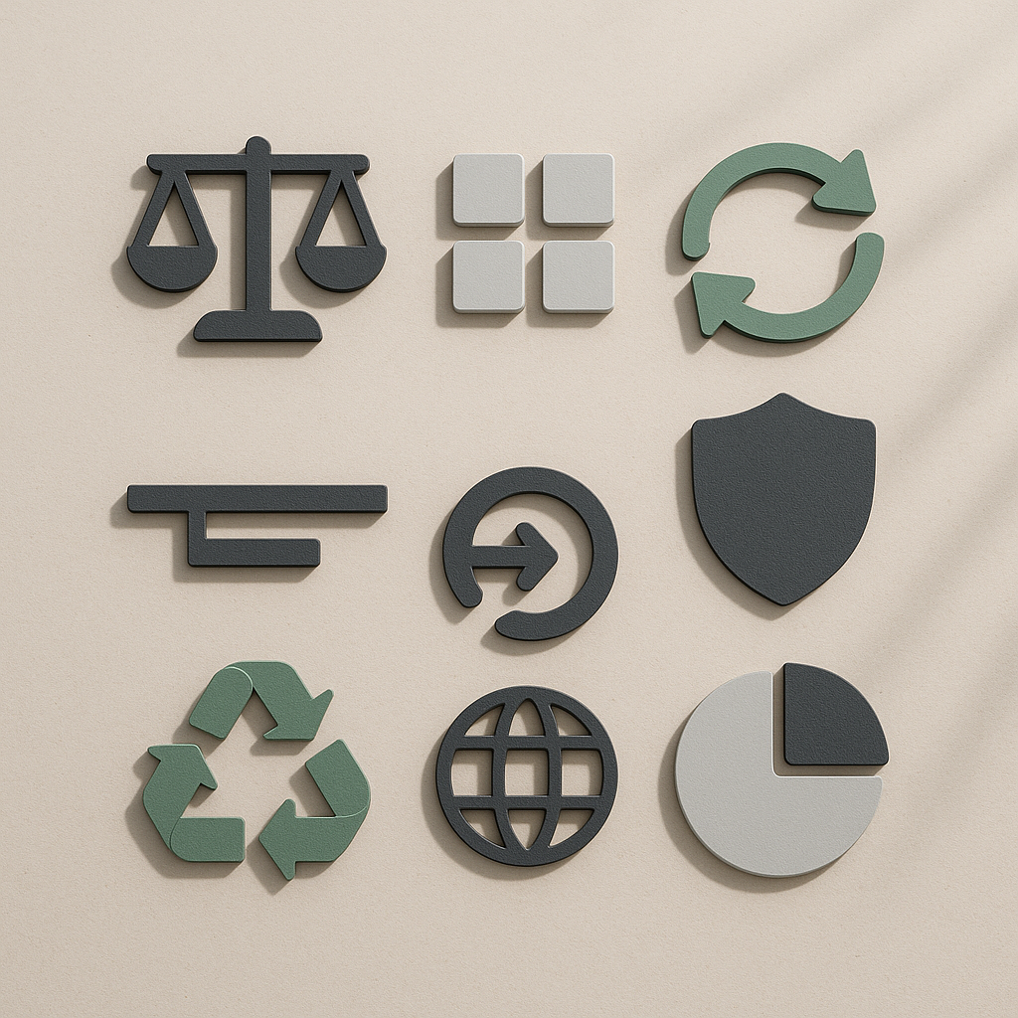
Programma della sessione
La sessione di oggi, della durata di 3 ore, comprende:
Benvenuto, panoramica del modulo e obiettivi di apprendimento (0–30 min)
Contenuti principali: concetti, tendenze e modelli di sostenibilità (30–75 min)
Attività pratica: progettazione del piano didattico + micro-insegnamento (75–160 min)
Riflessione e discussione (160–175 min)
Briefing sull’attività di apprendimento autonomo (175–180 min)
Notes:
Fonte dell'immagine:
Immagine creata con Sora (generata dall'IA), per SUSTAIN-EU CU4 “Obiettivo e introduzione al modulo”. Nessun contenuto di terze parti; nessuna persona o marchio identificabile. Prompt archiviato nei registri del progetto.

Slide 3
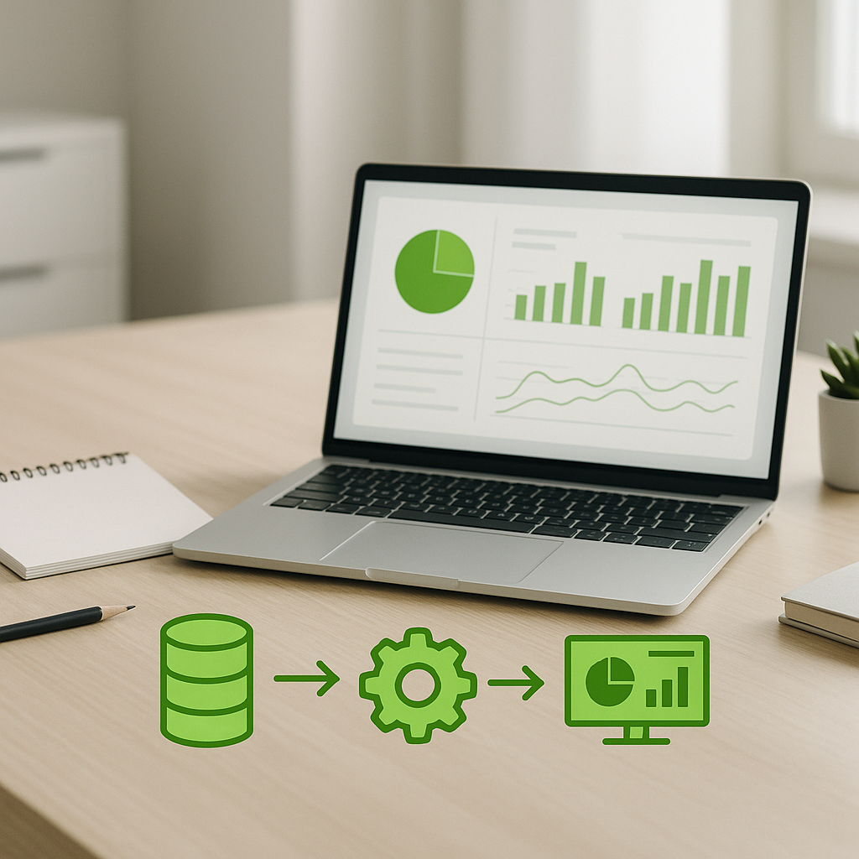
Panoramica del modulo
Presentare gli argomenti relativi alla sostenibilità in modo chiaro, pratico e inclusivo
Progettare e tenere una breve sessione didattica sulla sostenibilità utilizzando i contenuti ESE* come riferimento
Al termine di questo modulo, i formatori saranno meglio preparati a:
Introdurre con sicurezza i concetti di sostenibilità utilizzando i materiali ESE
Collegarli a contesti reali della formazione professionale e
Progettare un piano didattico inclusivo pronto per essere utilizzato
*Corso europeo sulla sostenibilità
Notes:
Fonte dell'immagine:
Immagine creata con Sora (generata dall'IA), per SUSTAIN-EU CU4 “Obiettivo e introduzione al modulo”. Nessun contenuto di terze parti; nessuna persona o marchio identificabile. Prompt archiviato nei registri del progetto.

Slide 4
Risultati di apprendimento
Questo modulo affronta i seguenti risultati di apprendimento:
K2 – Descrivere i concetti, le tendenze e i quadri di riferimento relativi alla sostenibilità nel contesto dell’istruzione e formazione professionale
K8 – Riassumere i requisiti di accessibilità, inclusività ed etica nell’insegnamento e nella valutazione online
S1 – Progettare e realizzare brevi sessioni didattiche utilizzando i materiali e gli standard di qualità di SUSTAIN-EU
AR5 – Promuovere l’accessibilità e l’inclusione e favorire la pratica riflessiva tra i discenti

Slide 5
Riflessione iniziale / Riscaldamento
Pensa a un concetto di sostenibilità che avete già menzionato durante le tue lezioni, anche solo brevemente. Come lo spiegheresti a studenti che non ne hanno mai sentito parlare?
Qual è l’argomento relativo alla sostenibilità su cui ti senti meno sicuro? Cosa ti sarebbe d’aiuto?
Quale domanda ti aspetti che i tuoi studenti ti pongano e alla quale non sai ancora bene come rispondere?

Slide 6
Che cos’è la sostenibilità?

Slide 7
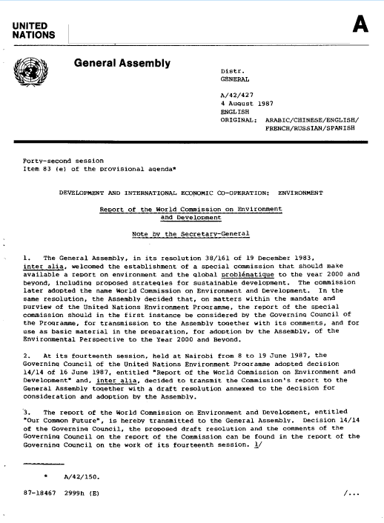
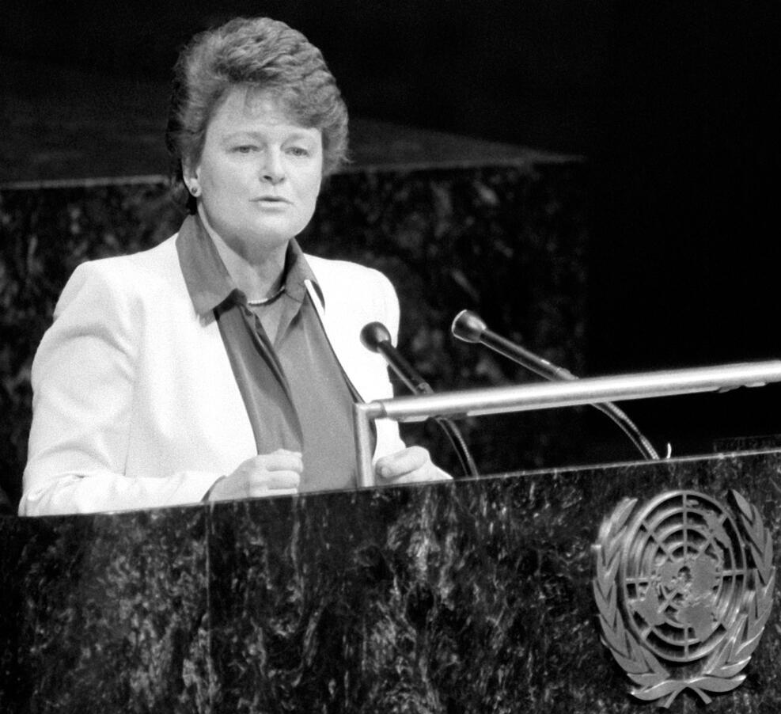
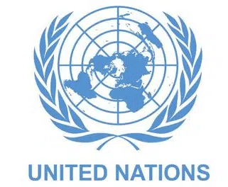
Che cos’è la sostenibilità?
Sviluppo sostenibile
Nel 1987, la Commissione Brundtland delle Nazioni Unite definì lo sviluppo sostenibile come «lo sviluppo che soddisfa i bisogni del presente senza compromettere la capacità delle generazioni future di soddisfare i propri bisogni».
Gro Harlem Brundtland, Primo Ministro della Norvegia, intervenendo all’Assemblea Generale delle Nazioni Unite su Ambiente e Sviluppo
«Il nostro futuro comune»
Rapporto delle Nazioni Unite
Notes:
UC1
Fonte dell'immagine: https://media.un.org/photo/en/asset/oun7/oun7702229
https://digitallibrary.un.org/record/139811?ln=en&v=pdf#files
Lo sviluppo sostenibile richiede un approccio integrato che tenga conto delle questioni ambientali insieme allo sviluppo economico.
Nel 1987, la Commissione Brundtland delle Nazioni Unite definì la sostenibilità come «la capacità di soddisfare i bisogni del presente senza compromettere la capacità delle generazioni future di soddisfare i propri bisogni». Oggi, nel mondo ci sono quasi 140 paesi in via di sviluppo alla ricerca di soluzioni per soddisfare le proprie esigenze di sviluppo, ma con la crescente minaccia dei cambiamenti climatici, è necessario compiere sforzi concreti per garantire che lo sviluppo odierno non abbia ripercussioni negative sulle generazioni future.
Gli Obiettivi di Sviluppo Sostenibile costituiscono il quadro di riferimento per migliorare la vita delle popolazioni di tutto il mondo e mitigare gli effetti pericolosi del cambiamento climatico causati dall’uomo. L’OSS 13: Azione per il clima, richiede l’integrazione di misure volte a prevenire il cambiamento climatico all’interno dei quadri di sviluppo. Anche l’OSS 14: Vita sott’acqua e l’OSS 15: Vita sulla terra richiedono pratiche più sostenibili nell’utilizzo delle risorse naturali della Terra.
https://www.un.org/en/academic-impact/sustainability

Slide 8
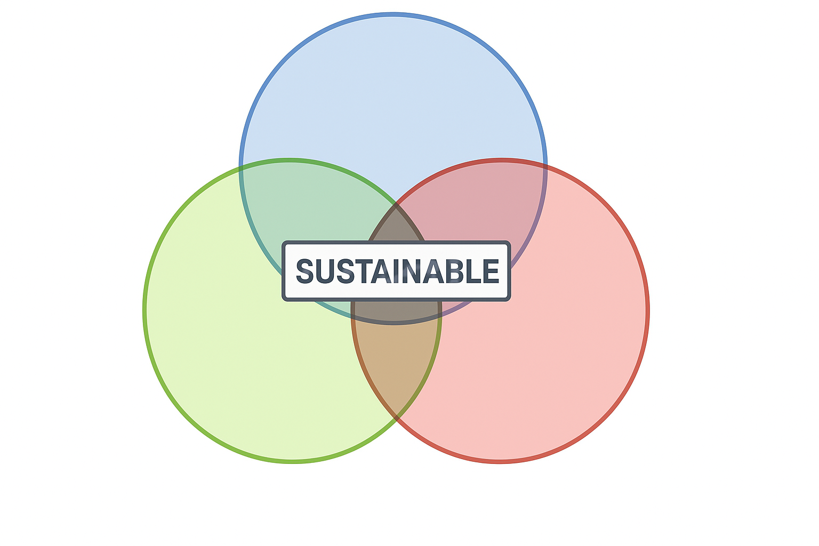
Che cos’è la sostenibilità?
Sostenibilità – Il “triple bottom line” di Elkington
Pubblicato per la prima volta nel 1997, il concetto di “tripla linea di fondo” di John Elkington descrive un mondo imprenditoriale caratterizzato da prestazioni eccellenti in tre aree principali:
  Sociale
  Ambientale
  Economica
anziché concentrarsi esclusivamente sulla generazione di profitto, ovvero il tradizionale “risultato economico”.
"Società"
“Sostenibile”
“Equità”
“Ambiente”
“Economia”
“Sostenibile”
Notes:
UC1
Il triplice risultato è un concetto aziendale secondo cui le imprese dovrebbero impegnarsi a misurare il proprio impatto sociale e ambientale — oltre ai propri risultati finanziari — anziché concentrarsi esclusivamente sulla generazione di profitto, ovvero il tradizionale “risultato economico”.
Nel 1994, il concetto di tripla linea di fondo è stato introdotto nel mondo degli affari come nuova tassonomia della sostenibilità, che abbraccia nuove linee guida affinché le industrie si impegnino a perseguire e affrontare l’insieme degli Obiettivi di Sviluppo Sostenibile (SDG) stabiliti al vertice delle Nazioni Unite Rio+20 e i successivi Obiettivi di Sviluppo del Millennio (MDG) a partire dal 2015. Il concetto è stato introdotto come una nuova sfida per le imprese, affinché includessero la sicurezza delle persone e del pianeta nel proprio modello di business strategico e sviluppassero nuovi strumenti e tassonomie per valutare i danni causati alla società e all’ambiente (Griggs et al., 2013). In *Cannibals with forks: The triple bottom line of 21st century business, Elkington (1997) propone la designazione delle 3P — persone, pianeta e profitti — come triplice obiettivo verso una vera sostenibilità. Secondo la sua definizione, le industrie dovrebbero valutare questi tre aspetti nella pianificazione delle proprie strategie, poiché tutti e tre rivestono la stessa importanza, senza limitarsi a considerare i soli rendimenti finanziari (Moneva, Archel e Correa, 2006). Per avere successo in un autentico sviluppo basato sul triplice risultato, un’azienda dovrebbe puntare a ottenere rendimenti positivi in tutti e tre gli aspetti. Ridurre il livello degli esiti negativi non è considerato da Elkington (1998) una soluzione ai problemi ambientali e sociali che stiamo affrontando, come stabilito e definito negli Obiettivi di Sviluppo del Millennio (MDG).
Risalente al 1997, il concetto di Elkington è stato costantemente applicato e riformulato in diversi contesti.
Pubblicato per la prima volta nel 1997, *Cannibals with forks: The triple bottom line of 21st century business* (Elkington, 1997) descrive un mondo imprenditoriale caratterizzato da prestazioni eccezionali in tre aree principali: sociale, ambientale ed economica.
25 anni fa ho coniato l’espressione «tripla linea di fondo». Ecco perché è ora di ripensarla.
di John Elkington
25 giugno 2018
https://hbr.org/2018/06/25-years-ago-i-coined-the-phrase-triple-bottom-line-heres-why-im-giving-up-on-it
Fonte dell’immagine: https://www.researchgate.net/publication/299535510_Finding_the_Copper_Mine_of_the_21_st_Century_Conceptual_Exploration_Targeting_for_Hypothetical_Copper_Reserves

Slide 9
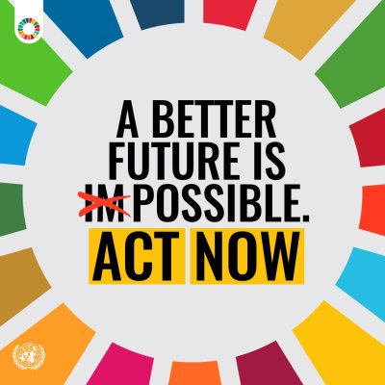
Che cos’è la sostenibilità?
L’Agenda 2030 per lo sviluppo sostenibile – Obiettivi di sviluppo sostenibile
Nel 2015, gli Stati membri delle Nazioni Unite hanno tradotto la loro visione dello sviluppo sostenibile in un piano d’azione per realizzarla: l’Agenda 2030 per lo sviluppo sostenibile.
I suoi 17 Obiettivi di Sviluppo Sostenibile — con traguardi ambiziosi da raggiungere entro il 2030 — coprono le tre dimensioni dello sviluppo sostenibile: l’economia, lo sviluppo sociale e l’ambiente.
Nota: gli Obiettivi di Sviluppo Sostenibile (SDG) delle Nazioni Unite saranno trattati più approfonditamente nella sezione UC2
Notes:
UC1
Un piano d’azione per il nostro futuro comune
Nel 2015, gli Stati membri delle Nazioni Unite hanno tradotto la loro visione dello sviluppo sostenibile in un piano d’azione per realizzarla: l’Agenda 2030 per lo sviluppo sostenibile. I suoi 17 Obiettivi di Sviluppo Sostenibile — con traguardi ambiziosi da raggiungere entro il 2030 — coprono le tre dimensioni dello sviluppo sostenibile: l’economia, lo sviluppo sociale e l’ambiente.
Tuttavia, a metà strada dalla scadenza del 2030, la crisi climatica, una debole economia globale, i conflitti e l’impatto persistente del COVID-19 hanno messo a rischio gli Obiettivi.
Secondo il Rapporto delle Nazioni Unite sugli Obiettivi di Sviluppo Sostenibile 2023: Edizione Speciale, il numero di persone che vivevano in condizioni di estrema povertà nel 2020 è salito a 724 milioni, e ora la parità di genere è ancora lontana circa 300 anni. Il Gruppo intergovernativo sui cambiamenti climatici (IPCC) avverte che, senza politiche più incisive in tutti i settori, il mondo rischia di superare il punto di non ritorno critico di 1,5 °C entro il 2035.
Non è però troppo tardi per rilanciare gli sforzi volti al loro raggiungimento. Per portare avanti l’agenda dello sviluppo sostenibile, i governi stanno integrando gli Obiettivi nei piani nazionali. Tuttavia, è necessario un cambiamento radicale per mettere il mondo su una strada migliore. E, con pochi anni rimasti per realizzare l’Agenda 2030, è necessario farlo ora.
Tutti possono agire
Non spetta solo ai nostri leader mondiali. Ogni persona può trarre beneficio da un mondo più prospero, inclusivo e resiliente. Tutti possiamo fare qualcosa al riguardo, indipendentemente dal fatto che facciamo parte di un governo o della società civile, che gestiamo un’azienda o una famiglia, che frequentiamo la scuola o meno.
Mentre i governi definiscono le politiche per guidare lo sviluppo sostenibile e sia il settore pubblico che quello privato devono finanziare i grandi cambiamenti che ciò richiede, le decisioni individuali si sommano rapidamente. Le tue scelte su come guadagnarti da vivere, spostarti, stringere amicizie o difendere la giustizia possono tutte avere un impatto. Vuoi saperne di più? Scopri come puoi agire ora per il nostro futuro comune. Abbraccia il possibile.
https://www.un.org/sustainabledevelopment/blog/2023/08/what-is-sustainable-development/
https://www.un.org/en/climatechange/act-our-common-future-working-together-sustainable-development-goals

Slide 10
Obiettivi di Sviluppo Sostenibile (SDG) delle Nazioni Unite
Scopo, significato e importanza
Gli Obiettivi di Sviluppo Sostenibile delle Nazioni Unite (SDG delle Nazioni Unite) sono una serie di 17 obiettivi globali adottati da tutti gli Stati membri delle Nazioni Unite nel 2015, nell’ambito dell’Agenda 2030 per lo Sviluppo Sostenibile.
Gli SDG forniscono un quadro di riferimento universale che consente a paesi, organizzazioni e individui di collaborare per un futuro migliore.
Il loro obiettivo è porre fine alla povertà, proteggere il pianeta e garantire prosperità e pace per tutti entro il 2030.
L’importanza degli SDG si estende su più livelli:
Completo: coprono le dimensioni sociali, economiche e ambientali dello sviluppo — dall’eliminazione della povertà e della fame alla promozione dell’istruzione, dell’uguaglianza, dell’energia pulita e dell’azione per il clima.
Universali: si applicano a tutti i paesi, ricchi e poveri, sottolineando la responsabilità condivisa.
Misurabili: ogni obiettivo presenta traguardi e indicatori specifici per monitorare i progressi.
Trasformativi: gli SDG incoraggiano un cambiamento sistemico — economie sostenibili, società inclusive e tutela dell’ambiente.
Gli SDG delle Nazioni Unite fungono da modello globale per costruire un mondo più giusto, equo e sostenibile entro il 2030!

Slide 11
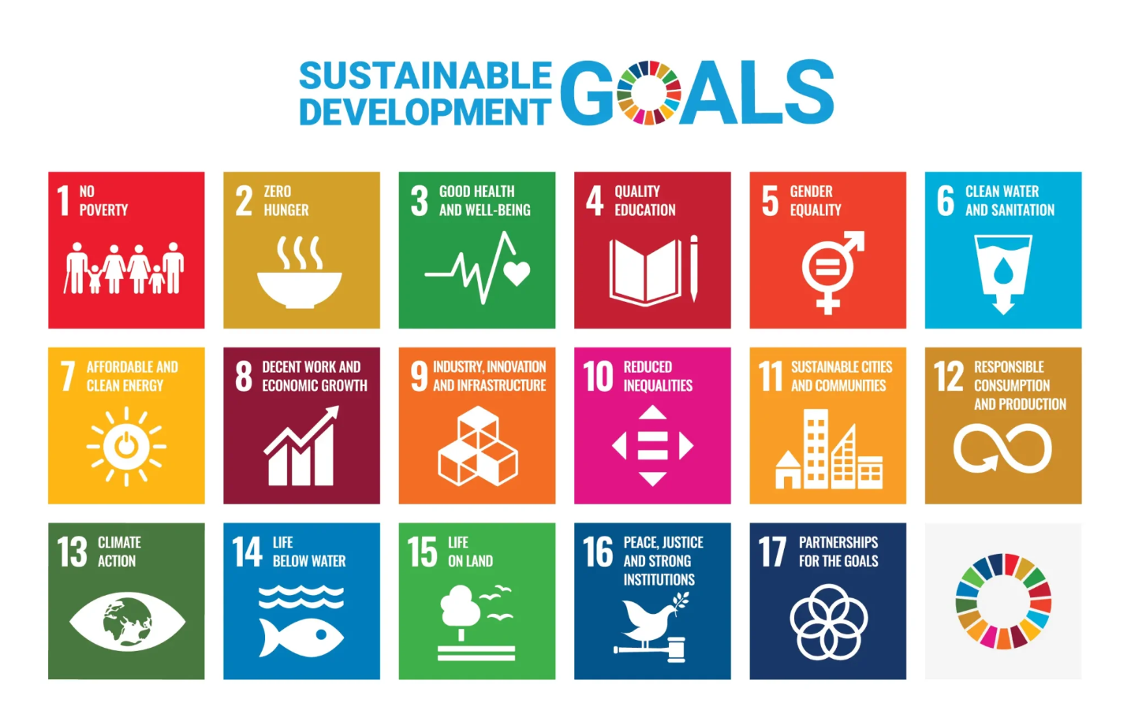
Obiettivi di sviluppo sostenibile delle Nazioni Unite (SDG)
https://youtu.be/0XTBYMfZyrM?si=MiepkXaPSvUXZIDp

Slide 12
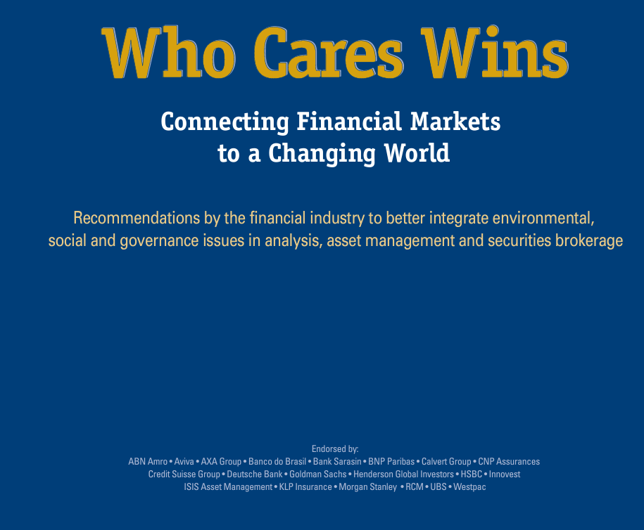

Che cos’è la sostenibilità?
ESG - Ambiente, Sociale e Governance
L'acronimo ESG è stato coniato nel 2004
Il rapporto del Global Compact delle Nazioni Unite, intitolato "Who Cares Wins", è il risultato di un'iniziativa congiunta di 18 istituzioni finanziarie
Queste istituzioni hanno elaborato linee guida e raccomandazioni su come integrare al meglio i fattori che determinano il valore in ambito ambientale, sociale e di governance (ESG) nella gestione patrimoniale e nella ricerca finanziaria – Investire per il valore a lungo termine.
Notes:
UC1
https://www.unglobalcompact.org/docs/issues_doc/Financial_markets/who_cares_who_wins.pdf
La conferenza “Who Cares Wins” del 2005 ha riunito per la prima volta investitori istituzionali, gestori patrimoniali, analisti di ricerca buy-side e sell-side, consulenti globali, enti governativi e autorità di regolamentazione per esaminare il ruolo dei fattori ambientali, sociali e di governance (ESG) come driver di valore nella gestione patrimoniale e nella ricerca finanziaria. Tra i partecipanti è emerso un notevole grado di consenso sul fatto che i fattori ESG svolgano un ruolo importante nel contesto degli investimenti a lungo termine.

Slide 13
Principali tendenze in materia di sostenibilità

Slide 14
Principali tendenze in materia di sostenibilità
Obiettivi climatici dell’UE fino al 2030, 2040 e 2050
Nel 2023 l’UE ha adottato una serie di proposte della Commissione volte ad adeguare le politiche dell’Unione in materia di clima, energia, trasporti e fiscalità al fine di ridurre le emissioni nette di gas a effetto serra di almeno il 55% entro il 2030, rispetto ai livelli del 1990.
Nel 2025, la Commissione europea ha proposto come obiettivo la riduzione delle emissioni nette di gas a effetto serra (GES) dell’UE del 90% entro il 2040, rispetto al 1990.
L’UE punta a raggiungere la neutralità climatica entro il 2050, ovvero un’economia con emissioni nette di gas a effetto serra pari a zero. Questo obiettivo è al centro del Green Deal europeo ed è un obiettivo giuridicamente vincolante grazie alla legge europea sul clima.
Leggi qui: https://climate.ec.europa.eu/eu-action/climate-strategies-targets_en
Notes:
M2 - 49

Slide 15
Principali tendenze in materia di sostenibilità
Quadro legislativo dell’UE sui cambiamenti climatici
Legge europea sul clima (2021) + quanto segue:
Patto verde europeo (2019): mira a ridurre le emissioni di almeno il 50% entro il 2030, con un obiettivo che salirà al 55%, rendendo giuridicamente vincolante l’obiettivo di neutralità per il 2050 attraverso la legge europea sul clima.
«Fit for 55»: un pacchetto di leggi volto a ridurre le emissioni di gas a effetto serra dell’UE di almeno il 55% entro il 2030.
Strategia di adattamento dell’UE (2021): mira ad aiutare l’UE a diventare resiliente ai cambiamenti climatici.
Emissioni di 𝐶𝑂₂ i prodotte dai trasporti (2019): nuove norme e limiti di emissione più rigorosi per autovetture e furgoni.
Sistema di scambio delle quote di emissione dell’UE – EU ETS (2018): stabilisce un tetto massimo alle emissioni di 𝐶𝑂₂ dall’industria pesante e dalle centrali elettriche.
Regolamento sulla ripartizione degli sforzi (2018): stabilisce obiettivi vincolanti per la riduzione annuale delle emissioni di gas a effetto serra nei settori che non rientrano nell’ambito di applicazione del sistema di scambio delle quote di emissione dell’UE.
Uso del suolo e silvicoltura (2018): normative volte a migliorare la protezione e la gestione del suolo e delle foreste.
Energia pulita (2020): definisce le strategie per la decarbonizzazione del settore energetico.
Leggi qui: https://www.consilium.europa.eu/en/policies/climate-change/eu-climate-action/ ; https://climate.ec.europa.eu/eu-action/eu-competences-field-climate-action_en
Notes:
M2-50

Slide 16
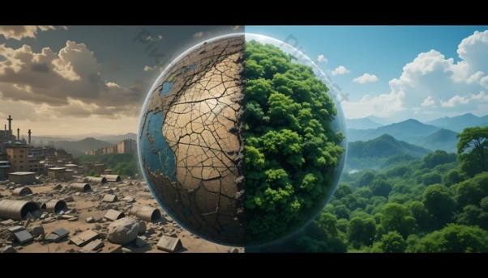
Principali tendenze in materia di sostenibilità
Gas a effetto serra (GHG)
I gas serra (GHG) sono gas atmosferici che intrappolano il calore proveniente dal sole, impedendogli di disperdersi nello spazio e provocando il riscaldamento del pianeta, un processo noto come effetto serra.
I principali GHG includono l’anidride carbonica (CO₂), il metano (CH₄), il protossido di azoto (N₂O) e i gas fluorurati, prodotti principalmente dalla combustione di combustibili fossili, dall’agricoltura e dai processi industriali.
Il rapido aumento delle concentrazioni di GHG a partire dalla Rivoluzione Industriale è il principale fattore all’origine dei cambiamenti climatici, con conseguenze di vasta portata per gli ecosistemi, la salute umana, la sicurezza alimentare e l’economia globale.

Slide 17
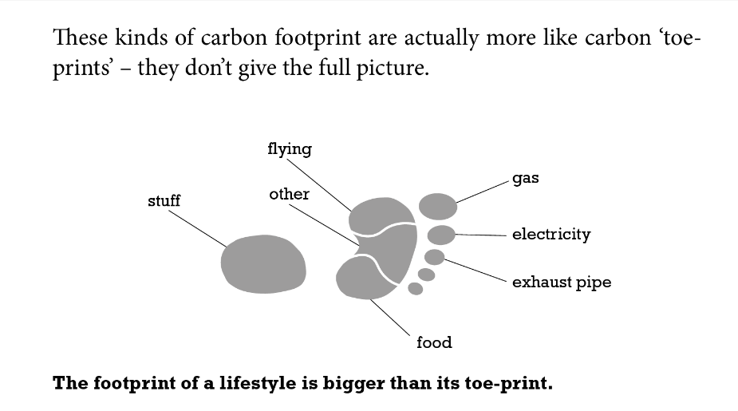
Principali tendenze in materia di sostenibilità
L’impronta di carbonio è «la somma totale di tutte le emissioni di gas serra che sono state necessarie per la produzione di un prodotto o lo svolgimento di un’attività» (Berners-Lee, 2020)
Prodotti e attività che generano un’impronta di carbonio:
consumo energetico domestico
trasporti
alimentazione
tutto il resto
L'impronta di carbonio di una persona è il totale complessivo dei prodotti che acquista e utilizza e delle attività che svolge.
Non sorprende che, in termini generali, l’entità dell’impronta di carbonio di una persona tenda ad aumentare con il livello di ricchezza.
Calcolatori dell’impronta di carbonio: da The Nature Conservancy; dall’Agenzia per la protezione ambientale degli Stati Uniti
Notes:
Fonte dell'immagine: Mike Berners-Lee, (2020). The carbon Footprint of Everything. Profile Books Ltd., Londra. ISBN 978-1788163811, eISBN 978-1782837114

Slide 18
Principali tendenze in materia di sostenibilità
I crediti di carbonio sono strumenti negoziabili (in genere un certificato virtuale) che conferiscono il diritto alle emissioni di gas serra (GHG) evitate o a un aumento dell'assorbimento di GHG.
1 credito di carbonio = una tonnellata di anidride carbonica equivalente (𝐶𝑂₂ 𝑒)
(un singolo credito di carbonio equivale all’assorbimento o alla riduzione di una tonnellata di anidride carbonica o del suo equivalente in altri gas serra).
I crediti di carbonio sono generati da progetti quali l’energia rinnovabile o il rimboschimento, e le aziende li acquistano per compensare le proprie emissioni e sostenere l’azione per il clima.
Una volta acquistato e ritirato, un credito garantisce che la riduzione sia permanente e non possa essere riutilizzata.
Guarda questo video: ClimateChange_CarbonCredits_CarbonOffsetingProjects
Leggi qui: Guida alla compensazione delle emissioni di carbonio

Slide 19
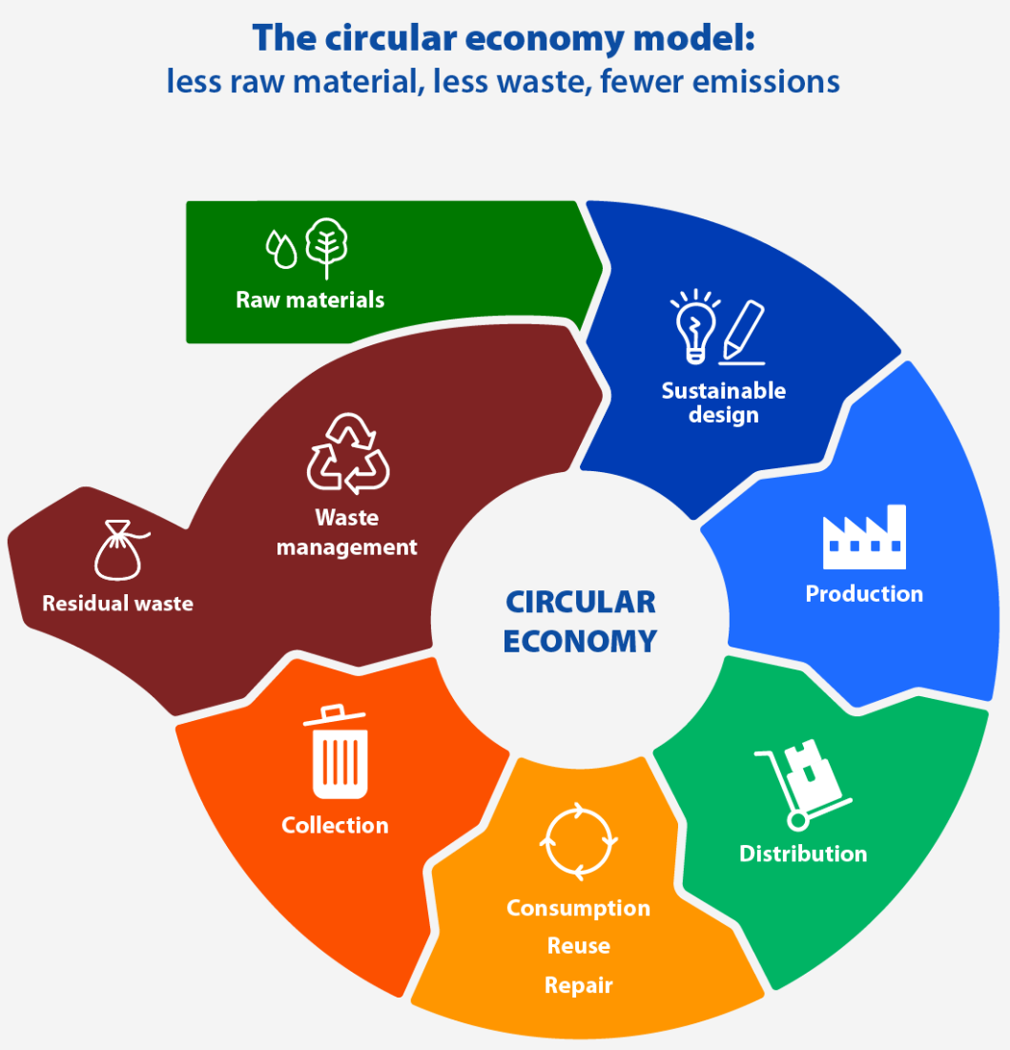
Principali tendenze in materia di sostenibilità
Economia circolare
Immagine
L'economia circolare è un modello di produzione e consumo
Il ciclo di vita dei prodotti viene prolungato
Ciò comporta, ad esempio:
  ridurre al minimo i rifiuti
  il riciclaggio dei materiali dei prodotti che giungono al termine del loro ciclo di vita
E genera benefici, quali:
  un rallentamento dell’utilizzo delle risorse naturali,
  riduce il disturbo del paesaggio e degli habitat e contribuisce a limitare la perdita di biodiversità
  contribuisce a ridurre le emissioni di gas serra
  riduce la dipendenza dalle materie prime e aiuta a mitigare i rischi associati alle catene di approvvigionamento
Consiglio per il formatore: chiedete ai partecipanti di individuare un prodotto che utilizzano sul lavoro e di tracciarne il percorso al termine del suo ciclo di vita. Questo rende l’economia circolare tangibile e specifica per il settore. Il quadro delle 10 R offre ai partecipanti uno strumento pratico per il processo decisionale: invitateli a consultarlo.
Notes:
UC3
Fonte dell'immagine: Servizio di ricerca del Parlamento europeo
L'economia circolare è un modello di produzione e consumo che prevede la condivisione, il noleggio, il riutilizzo, la riparazione, il ricondizionamento e il riciclaggio di materiali e prodotti esistenti
L’economia circolare è un modello di produzione e consumo che prevede la condivisione, il noleggio, il riutilizzo, la riparazione, il ricondizionamento e il riciclaggio dei materiali e dei prodotti esistenti il più a lungo possibile. In questo modo, il ciclo di vita dei prodotti viene prolungato.
In pratica, ciò implica ridurre al minimo i rifiuti. Quando un prodotto raggiunge la fine del suo ciclo di vita, i suoi materiali vengono mantenuti all’interno dell’economia, ove possibile, grazie al riciclaggio. Questi possono essere riutilizzati in modo produttivo più volte, creando così ulteriore valore.
Si tratta di un allontanamento dal modello economico tradizionale e lineare, basato su uno schema «prendi-produci-consuma-butta via». Questo modello si basa su grandi quantità di materiali ed energia a basso costo e facilmente accessibili.
Parte integrante di questo modello è anche l’obsolescenza programmata, ovvero quando un prodotto viene progettato per avere una durata di vita limitata al fine di incoraggiare i consumatori ad acquistarlo nuovamente. Il Parlamento europeo ha chiesto l’adozione di misure per contrastare questa pratica.
Economia circolare: definizione, importanza e vantaggi
https://www.europarl.europa.eu/topics/en/article/20151201STO05603/circular-economy-definition-importance-and-benefits

Slide 20
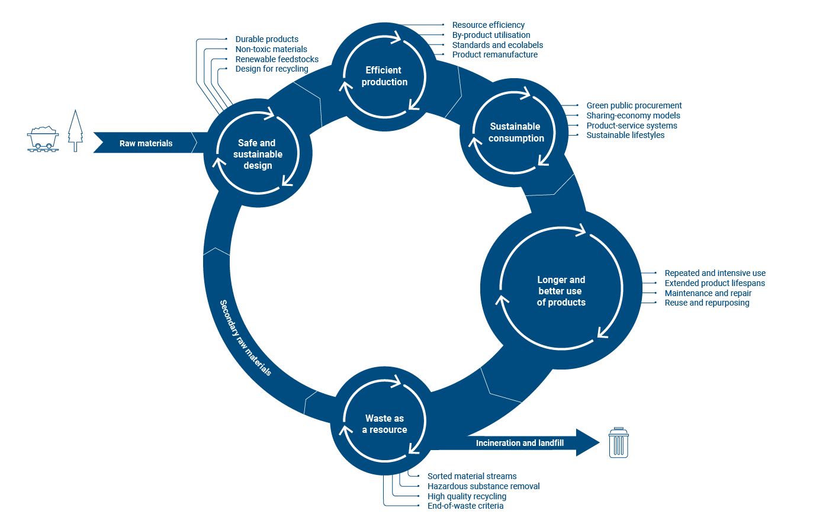
Principali tendenze in materia di sostenibilità
Il Piano d’azione per l’economia circolare della Commissione europea
riconosce l’economia circolare come un prerequisito per la neutralità climatica.
L’estrazione e la lavorazione dei materiali rappresentano circa il 50% delle emissioni globali di gas serra: l’obiettivo principale dell’economia circolare è quello di mantenere il valore dei prodotti e dei materiali in uso il più a lungo possibile
  ridurre la domanda di materie prime vergini
  progettazione sicura e sostenibile
  una produzione efficiente
  un consumo sostenibile
  un uso più duraturo e migliore dei prodotti
  utilizzo dei rifiuti come risorsa
  settori ad alto consumo energetico dell’economia circolare alimentati da energia rinnovabile
Notes:
UC3
Suggerimento per un'attività pratica (Attività 4): Economia circolare – Mappatura delle parti interessate nel settore tessile
Fonte dell’immagine: Agenzia europea dell’ambiente (AEA)
https://www.eea.europa.eu/publications/capturing-the-climate-change-mitigation
Piano d’azione della Commissione europea per l’economia circolare (2020)
COMUNICAZIONE DELLA COMMISSIONE AL PARLAMENTO EUROPEO, AL CONSIGLIO, AL COMITATO ECONOMICO E SOCIALE EUROPEO E AL COMITATO DELLE REGIONI Un nuovo piano d’azione per l’economia circolare Per un’Europa più pulita e più competitiva
https://eur-lex.europa.eu/legal-content/EN/TXT/?qid=1583933814386&uri=COM:2020:98:FIN
Il ruolo chiave che l’economia circolare può svolgere nella mitigazione dei cambiamenti climatici
L’International Resource Panel (IRP, 2019) sottolinea che l’estrazione e la lavorazione dei materiali (combustibili fossili, biomassa, metalli e minerali non metallici) rappresentano circa il 50% delle emissioni globali di gas a effetto serra. Uno degli obiettivi principali dell’economia circolare è quello di mantenere il valore dei prodotti e dei materiali in uso il più a lungo possibile.
Questo obiettivo fondamentale ridurrebbe la domanda di materie prime vergini e le emissioni di gas a effetto serra prodotte durante la loro estrazione e lavorazione. Inoltre, le fasi ad alto consumo energetico dell’economia circolare dovrebbero essere alimentate da energia rinnovabile.
Ciò può avvenire attraverso una serie di azioni lungo l’intera catena del valore, tra cui una progettazione sicura e sostenibile, una produzione efficiente, un consumo sostenibile, un uso più duraturo e migliore dei prodotti e l’utilizzo dei rifiuti come risorsa (Figura 1). Entro il 2022, circa 22 Stati membri avevano adottato una strategia dedicata all’economia circolare.
Il piano d’azione per l’economia circolare del 2020 (COM/2020/98 def.) della Commissione europea riconosce questa interconnessione tra l’economia circolare e le politiche climatiche, presentando la circolarità come un prerequisito per la neutralità climatica.
Tale approccio trova ulteriore conferma dal punto di vista climatico, dove le linee guida per l’aggiornamento dei piani nazionali per l’energia e il clima (NECP) sottolineano l’importanza che gli Stati membri inizino a «integrare e modellare il contributo dell’economia circolare alla transizione climatica».

Slide 21
Le 10 “R” dell’economia circolare
Principali tendenze in materia di sostenibilità
Le 10 strategie delle "R" guidano il pensiero circolare.
Queste 10 "R" rappresentano azioni concrete volte a ridurre al minimo l'uso delle risorse, prolungare la vita utile dei prodotti e chiudere il ciclo
Sono pensate per aiutare le organizzazioni a stabilire le priorità nelle azioni volte ad aumentare le prestazioni in termini di circolarità
Introducono una prospettiva basata sul ciclo di vita per guidare l’organizzazione nell’identificazione della strategia più efficace
Diversi strumenti, come le norme ISO sull’economia circolare (serie ISO 59000), forniscono un quadro strategico a supporto di questa transizione
Notes:
UC3
Fonte dell'immagine: Fondazione Ellen MacArthur
Il diagramma a farfalla: visualizzare l’economia circolare
https://www.ellenmacarthurfoundation.org/circular-economy-diagram

Slide 22
Le 10 R dell’economia circolare
Principali tendenze in materia di sostenibilità
Obiettivo | Strategia | Descrizione
Utilizzo e produzione intelligenti dei prodotti | R0 – Rifiutare | Rendere superfluo il prodotto abbandonandone la funzione o offrendo la stessa funzione con un prodotto radicalmente diverso.
 | R1 – Ripensare | Intensificare l’uso del prodotto (ad es. condivisione del prodotto, prodotto multifunzionale).
 | R2 – Ridurre | Aumentare l’efficienza nella produzione o nell’uso del prodotto consumando meno risorse naturali e materiali.
Prolungare la durata di vita del prodotto e delle sue parti | R3 – Riutilizzare | Riutilizzo di un prodotto scartato ma ancora funzionante da parte di un altro consumatore.
 | R4 – Riparare | Riparazione e manutenzione di un prodotto difettoso per ripristinarne la funzione originaria.
 | R5 – Ricondizionamento | Ripristino di un prodotto vecchio per renderlo al passo con i tempi.
 | R6 – Rifabbricazione | Utilizzo di un prodotto o di parti di esso in un nuovo prodotto, mantenendone la funzionalità originale.
 | R7 – Riutilizzo | Utilizzare il prodotto o le sue parti in un nuovo prodotto con una funzione diversa.
Utilizzo utile dei materiali | R8 – Riciclaggio | Lavorare i materiali per ottenere una qualità identica (alta) o inferiore (bassa).
 | R9 – Recupero | Incenerire i materiali per recuperare energia.
Una guida alla trasformazione sostenibile
trasformazione
Fonte dell’immagine: Kupfer, R., et al. 2022. Ingegneria leggera a impatto zero: un approccio olistico verso un’ingegneria orientata alla sostenibilità. Discover Sustainability. DOI: 10.1007/s43621-022-00084-9 10 strategie R ordinate per priorità in base ai loro livelli di circolarità
AEA - Strategie per una maggiore circolarità nella catena del prodotto https://www.eea.europa.eu/publications/capturing-the-climate-change-mitigation
Notes:
UC3
Fonte dell'immagine: Kupfer, R., et al. 2022. Ingegneria leggera neutra: un approccio olistico
verso un'ingegneria orientata alla sostenibilità. Discover Sustainability. DOI: 10.1007/s43621-022-00084-9
10 strategie R ordinate per priorità in base ai loro livelli di circolarità
AEA - Strategie per una maggiore circolarità all’interno della catena di prodotto
https://www.eea.europa.eu/publications/capturing-the-climate-change-mitigation

Slide 23
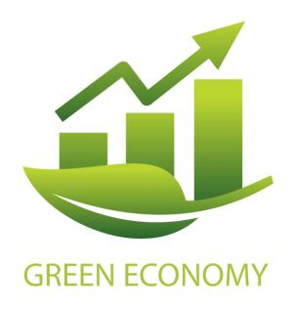
Economia verde
Principali tendenze in materia di sostenibilità
Un'economia verde è caratterizzata da basse emissioni di carbonio, dall'uso efficiente delle risorse e dall'inclusione sociale.
In un'economia verde, la crescita dell'occupazione e del reddito è trainata dagli investimenti pubblici e privati in attività economiche, infrastrutture e beni che consentono di ridurre le emissioni di carbonio e l'inquinamento, migliorare l'efficienza energetica e l'uso delle risorse e prevenire la perdita di biodiversità e di servizi ecosistemici.
Suggerimento per il formatore: collega l’economia verde ai settori dei tuoi discenti: quali lavori verdi stanno crescendo nei settori dell’edilizia, dell’energia, della logistica o dell’agricoltura nel tuo paese?
Notes:
UC1 - 36
Fonte dell'immagine: https://sustainabledevelopment.un.org/partnerships/greeneconomy
https://www.unep.org/regions/asia-and-pacific/regional-initiatives/supporting-resource-efficiency/green-economy
Un'economia verde è definita come a basse emissioni di carbonio, efficiente nell'uso delle risorse e socialmente inclusiva. In un'economia verde, la crescita dell'occupazione e del reddito è trainata dagli investimenti pubblici e privati in attività economiche, infrastrutture e beni che consentono di ridurre le emissioni di carbonio e l'inquinamento, migliorare l'efficienza energetica e l'uso delle risorse e prevenire la perdita di biodiversità e dei servizi ecosistemici.
Questi investimenti verdi devono essere resi possibili e sostenuti attraverso una spesa pubblica mirata, riforme politiche e modifiche alla fiscalità e alla regolamentazione. L’UN Environment promuove un percorso di sviluppo che considera il capitale naturale come un bene economico fondamentale e una fonte di benefici pubblici, in particolare per le persone povere il cui sostentamento dipende dalle risorse naturali. Il concetto di economia verde non sostituisce lo sviluppo sostenibile, ma crea una nuova prospettiva sull’economia, gli investimenti, il capitale e le infrastrutture, l’occupazione e le competenze, nonché sui risultati sociali e ambientali positivi in tutta l’Asia e il Pacifico.

Slide 24
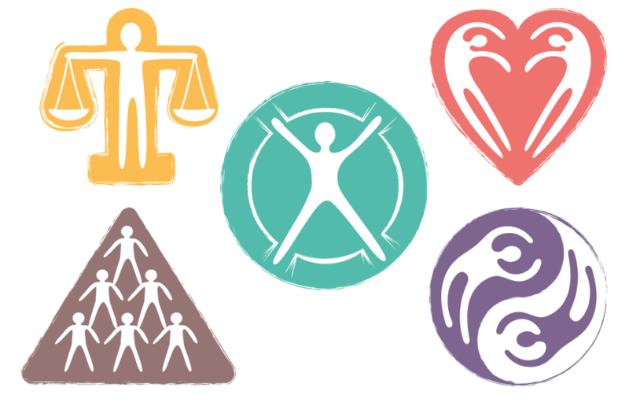
Economia verde
Principali tendenze in materia di sostenibilità
I 5 principi dell'economia verde
Alla scoperta di come si presenta un'economia verde ed equa, in linea di principio e nella pratica
Il principio del benessere: un'economia verde consente a tutte le persone di creare e godere della prosperità.
Il principio di giustizia: l’economia verde promuove l’equità all’interno delle generazioni e tra di esse.
Il principio dei limiti planetari: l’economia verde salvaguarda, ripristina e investe nella natura.
Il principio di efficienza e sufficienza: l’economia verde è orientata a sostenere il consumo e la produzione sostenibili.
Il principio del buon governo: l’economia verde è guidata da istituzioni integrate, responsabili e resilienti.
Notes:
UC1 - 38
Fonte dell'immagine: https://www.greeneconomycoalition.org/news-and-resources/the-5-principles-of-green-economy
https://www.greeneconomycoalition.org/news-and-resources/the-5-principles-of-green-economy
I 5 principi dell'economia verde
Analisi di come dovrebbe essere un'economia verde ed equa, in linea di principio e nella pratica
L’umanità dovrà affrontare sfide serie nei prossimi decenni: cambiamenti climatici, perdita di biodiversità, disuguaglianza crescente e altro ancora. Queste crisi globali sistemiche non possono essere affrontate isolatamente, poiché sono tutte interconnesse. Ma i nostri sistemi economici non sono sufficientemente adeguati per garantire un buon equilibrio tra obiettivi ambientali e sociali
Le economie sono, in sostanza, un insieme di regole e norme che premiano alcuni comportamenti e ne puniscono altri. Nella loro forma attuale, le nostre economie incentivano il consumo eccessivo, indeboliscono i legami comunitari e distruggono la ricchezza naturale. Ma questo non è inevitabile né ineludibile; è semplicemente il modo in cui le nostre economie si sono evolute per funzionare. Per risolvere questi problemi, è necessaria una nuova visione economica.
La visione: un futuro economico equo e verde
La nostra visione di un’economia verde è quella che garantisce prosperità per tutti entro i limiti ecologici del pianeta. Si basa su cinque principi chiave, ciascuno dei quali attinge a importanti precedenti nella politica internazionale e che, insieme, possono guidare la riforma economica in contesti diversi.
1. Il principio del benessere
Un’economia verde consente a tutte le persone di creare e godere della prosperità.
. L’economia verde è incentrata sulle persone. Il suo scopo è creare una prosperità autentica e condivisa.
. Si concentra sulla crescita della ricchezza a sostegno del benessere. Questa ricchezza non è solo finanziaria, ma comprende l’intera gamma dei capitali umani, sociali, fisici e naturali.
. Dà priorità agli investimenti e all’accesso ai sistemi naturali sostenibili, alle infrastrutture, alla conoscenza e all’istruzione necessari affinché tutte le persone possano prosperare.
. Offre opportunità di mezzi di sussistenza, imprese e posti di lavoro verdi e dignitosi.
. Si fonda sull’azione collettiva a favore dei beni pubblici, pur basandosi sulle scelte individuali
2. Il principio di giustizia
L’economia verde promuove l’equità all’interno delle generazioni e tra di esse.
. L’economia verde è inclusiva e non discriminatoria. Condivide equamente il processo decisionale, i benefici e i costi; evita la "captura da parte delle élite" e sostiene in particolare l’emancipazione delle donne.
. Promuove l’equa distribuzione delle opportunità e dei risultati, riducendo le disparità tra le persone, lasciando al contempo spazio sufficiente alla fauna selvatica e alle aree naturali.
. Adotta una prospettiva a lungo termine sull’economia, creando ricchezza e resilienza al servizio degli interessi dei cittadini futuri, agendo al contempo con urgenza per affrontare la povertà e l’ingiustizia multidimensionali di oggi.
. Si basa sulla solidarietà e sulla giustizia sociale, rafforzando la fiducia e i legami sociali e sostenendo i diritti umani, i diritti dei lavoratori, delle popolazioni indigene e delle minoranze, nonché il diritto allo sviluppo sostenibile.
. Promuove l’emancipazione delle micro, piccole e medie imprese (MPMI), delle imprese sociali e dei mezzi di sussistenza sostenibili.
. Mira a una transizione rapida ed equa e ne copre i costi – senza lasciare indietro nessuno, consentendo ai gruppi vulnerabili di diventare protagonisti della transizione e promuovendo l’innovazione nella protezione sociale e nella riqualificazione professionale.
3. Il principio dei limiti planetari
L’economia verde salvaguarda, ripristina e investe nella natura.
. Un’economia verde inclusiva riconosce e valorizza i diversi valori della natura: i valori funzionali legati alla fornitura di beni e servizi che sono alla base dell’economia, i valori culturali della natura che sono alla base delle società e i valori ecologici della natura che sono alla base della vita stessa.
. Essa riconosce la limitata sostituibilità del capitale naturale con altri capitali, applicando il principio di precauzione per evitare la perdita di capitale naturale essenziale e il superamento dei limiti ecologici.
. Investe nella protezione, nella crescita e nel ripristino della biodiversità, del suolo, dell’acqua, dell’aria e dei sistemi naturali.
. Adotta un approccio innovativo nella gestione dei sistemi naturali, ispirandosi alle loro proprietà, quali la circolarità, e allineandosi ai mezzi di sussistenza delle comunità locali basati sulla biodiversità e sui sistemi naturali.
4. Il principio di efficienza e sufficienza
L’economia verde è orientata a sostenere il consumo e la produzione sostenibili.
. Un’economia verde inclusiva è a basse emissioni di carbonio, attenta alla conservazione delle risorse, diversificata e circolare. Adotta nuovi modelli di sviluppo economico che affrontano la sfida di creare prosperità entro i limiti del pianeta.
. Riconosce la necessità di un significativo cambiamento globale per limitare il consumo di risorse naturali a livelli fisicamente sostenibili, se vogliamo rimanere entro i limiti del pianeta.
. Riconosce un «livello minimo sociale» di consumo di beni e servizi di base, essenziale per garantire il benessere e la dignità delle persone, nonché «picchi» di consumo inaccettabili.
. Allinea prezzi, sussidi e incentivi ai costi reali per la società, attraverso meccanismi in cui “chi inquina paga” e/o in cui i benefici vanno a chi produce risultati ecologici inclusivi.
5. Il principio del buon governo
L’economia verde è guidata da istituzioni integrate, responsabili e resilienti.
. Un’economia verde inclusiva si basa su dati concreti: le sue norme e istituzioni sono interdisciplinari e si avvalgono sia di solide conoscenze scientifiche ed economiche sia di conoscenze locali per elaborare strategie adattive.
. È sostenuta da istituzioni integrate, collaborative e coerenti – sia orizzontalmente tra i settori che verticalmente tra i livelli di governance – e dotate di capacità adeguate per adempiere ai rispettivi ruoli in modo efficace, efficiente e responsabile
. Richiede la partecipazione pubblica, il consenso informato preventivo, la trasparenza, il dialogo sociale, la responsabilità democratica e l’assenza di interessi particolari in tutte le istituzioni – pubbliche, private e della società civile – affinché una leadership illuminata sia integrata dalla domanda sociale.
. Promuove un processo decisionale decentrato per le economie locali e la gestione dei sistemi naturali, pur mantenendo solidi standard, procedure e sistemi di conformità comuni e centralizzati.
. Costruisce un sistema finanziario finalizzato a garantire benessere e sostenibilità, strutturato in modo da tutelare in modo sicuro gli interessi della società.

Slide 25

Transizione digitale
Principali tendenze in materia di sostenibilità
Immagine
La transizione digitale dell’Europa va di pari passo con il Green Deal europeo
Tecnologie digitali (WEF, 2022):
  potrebbero ridurre le emissioni del 20% entro il 2050 nei tre settori con le emissioni più elevate: energia, materiali e mobilità
  questi settori possono già ridurre le emissioni del 4-10% entro il 2030 accelerando l’adozione delle tecnologie digitali
  la trasparenza dei dati, i talenti digitali e le partnership saranno elementi chiave per l’adozione della tecnologia su larga scala
La digitalizzazione favorisce la dematerializzazione
Notes:
UC3 - 34
Fonte dell'immagine: Numen (https://www.numen.fr/quest-ce-que-la-dematerialisation-definition)
Forum economico mondiale
Le soluzioni digitali possono ridurre le emissioni globali fino al 20%. Ecco come
(2022)
https://www.weforum.org/stories/2022/05/how-digital-solutions-can-reduce-global-emissions/#:~:text=Se%20implementate%20su%20larga%20scala,%20l'adozione%20delle%20tecnologie%20digitali.
Patto verde europeo – https://commission.europa.eu/strategy-and-policy/priorities-2019-2024/european-green-deal_en
Il Patto verde europeo trasformerà l’UE in un’economia moderna, efficiente sotto il profilo delle risorse e competitiva.
Settore digitale verde
https://digital-strategy.ec.europa.eu/en/policies/green-digital
Plasmare il futuro digitale dell’Europa
https://commission.europa.eu/strategy-and-policy/priorities-2019-2024/europe-fit-digital-age/shaping-europes-digital-future_en

Slide 26
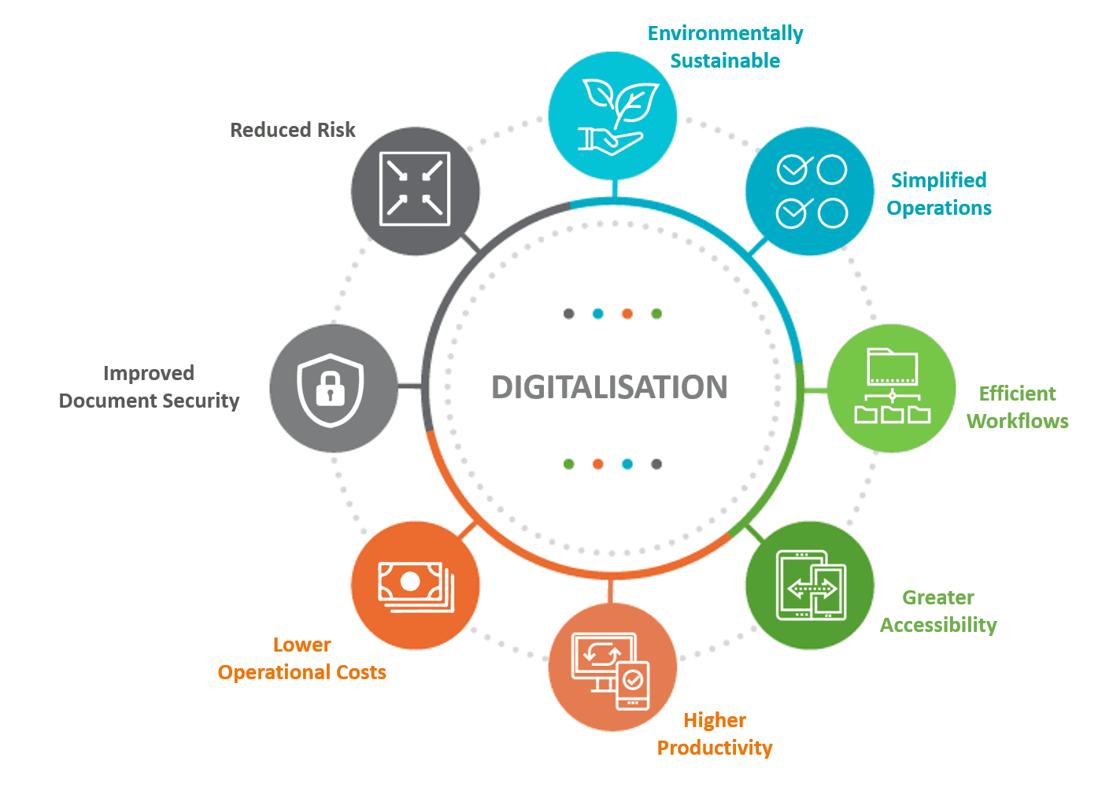
Transizione digitale
Principali tendenze in materia di sostenibilità
La digitalizzazione favorisce la dematerializzazione
Soluzioni digitali:
aprono nuove opportunità per le imprese
favoriscono lo sviluppo di tecnologie affidabili
promuovono una società aperta e democratica
consentono un'economia dinamica e sostenibile
contribuiscono a combattere il cambiamento climatico e a realizzare la transizione verde
Notes:
UC3 - 35
Fonte dell'immagine: GreenOffice (https://greenoffice.co.za/digitalisation/)
Plasmare il futuro digitale dell’Europa
La transizione digitale dovrebbe andare a vantaggio di tutti, mettendo al primo posto le persone e aprendo nuove opportunità per le imprese. Le soluzioni digitali sono inoltre fondamentali per combattere il cambiamento climatico e realizzare la transizione verde.
https://commission.europa.eu/strategy-and-policy/priorities-2019-2024/europe-fit-digital-age/shaping-europes-digital-future_en

Slide 27
Quadri di riferimento per la sostenibilità nell'istruzione e formazione professionale

Slide 28
Quadri di riferimento sulla sostenibilità per l’istruzione e la formazione professionale
GreenComp | il quadro europeo delle competenze in materia di sostenibilità
GreenComp definisce le competenze essenziali in materia di sostenibilità, fornendo orientamenti per i programmi di studio e le pratiche pedagogiche in tutta Europa. Funge da riferimento per lo sviluppo delle competenze verdi in diversi contesti educativi.
DigCompEdu | Quadro di riferimento per le competenze digitali degli educatori
DigCompEdu è il quadro europeo per le competenze digitali degli educatori, che descrive 22 competenze in 6 aree e orienta l’uso pedagogico delle tecnologie nell’insegnamento, nella valutazione, nell’inclusione e nella creazione e condivisione di risorse. Fornisce gli strumenti didattico-digitali (pianificazione, mediazione, valutazione) necessari agli educatori per integrare la sostenibilità in pratiche efficaci e accessibili nell’istruzione e formazione professionale.
DigCompEdu | Quadro di riferimento delle competenze digitali per gli educatori
LifeComp è il quadro europeo delle competenze personali, sociali e di apprendimento dell’apprendimento, sviluppato dal Centro comune di ricerca (JRC). Definisce 9 competenze in tre aree: personale (mentalità orientata alla crescita, benessere, autoregolazione), sociale (empatia, comunicazione, collaborazione) e apprendimento dell’apprendimento (riflessione, pensiero critico, pensiero flessibile). Nel contesto dell’istruzione e formazione professionale e della sostenibilità, LifeComp supporta gli studenti nello sviluppo della resilienza personale, della capacità collaborativa e della pratica riflessiva necessarie per affrontare le complesse sfide e transizioni legate alla sostenibilità sul posto di lavoro.

Slide 29
Quadri di riferimento sulla sostenibilità per l’istruzione e la formazione professionale
GreenComp ti dice COSA insegnare.
DigCompEdu ti dice COME insegnarlo.
LifeComp ti dice A CHI stai insegnando.

Slide 30
Insegnare la sostenibilità in modo inclusivo
Principi pratici per le tue sessioni di formazione:
Utilizza il Glossario ESE: definisci i termini in modo coerente, non improvvisare nuove definizioni
Sceglie esempi tratti dai settori dei tuoi allievi: il corso ESE copre diversi settori; rendilo pertinente all’edilizia, alla logistica, al settore alberghiero o a qualsiasi altro ambito che il vostro gruppo conosca
Riconosci la complessità senza creare ansia. Normalizza la sfida, suddividila in passaggi, concentrati su ciò che gli allievi sono in grado di fare

Slide 31
Discussione sul punto chiave
Quale concetto di sostenibilità ti senti più sicuro di spiegare agli studenti della formazione professionale? Perché?
Quale concetto trovi più difficile rendere rilevante per il tuo gruppo di studenti e come potresti affrontare la questione?
In che modo il quadro della “Triple Bottom Line” o del “GreenComp” si collega a un ruolo lavorativo reale che i tuoi studenti potrebbero ricoprire?

Slide 32

Attività pratica
Crea il tuo programma didattico sulla sostenibilità
I partecipanti:
Scegliere un concetto: Tripla Bottom Line | Economia circolare | Economia verde | SDG | ESG …
Compilare il modello di piano didattico (Allegato 1): obiettivo di apprendimento, esempio tratto dalla realtà, domanda chiave per gli studenti
Presentare al gruppo il proprio programma didattico di 5 minuti (micro-insegnamento); i compagni forniranno un feedback strutturato utilizzando la scheda di valutazione
Formato di lavoro: gruppi di 3–4 persone
Durata: 85 minuti in totale (30 min di progettazione + 30 min di micro-insegnamento + 25 min di debriefing)
Materiali: modello di piano didattico (Allegato 1), scheda di feedback tra pari

Slide 33
Risultati dell'attività pratica
Al termine dell'attività, i partecipanti dovrebbero produrre:
Piano di lezione completo (obiettivo didattico + definizione + esempio + nota sull’inclusione)
Esibizione di micro-insegnamento — presentazione di 5 minuti del proprio piano di lezione ai compagni
Note di feedback ricevute dai compagni sulla propria presentazione
Questo risultato può contribuire al portfolio del formatore.
Esempi:
Piano didattico → Portfolio del formatore (requisito minimo obbligatorio)
Attività di micro-insegnamento → Portfolio del formatore (requisito minimo obbligatorio)
Appunti di riflessione sull’insegnamento inclusivo → Portfolio del formatore

Slide 34
Domande di riflessione
Domande di riflessione:
Quanto ti senti sicuro nel spiegare il concetto che hai scelto a uno studente che non ne ha mai sentito parlare? Cosa dovresti approfondire?
L’ESE CU1 si apre con il tema della sostenibilità organizzativa: i tuoi studenti potrebbero presentarsi scettici, sopraffatti o già coinvolti. Come valuterai l’atmosfera della classe nei primi 10 minuti?
Quale concetto ESE sarà più difficile da rendere rilevante per il tuo specifico gruppo di studenti — e perché?
Verifica dell’inclusività: c’è qualcosa nel modo in cui hai spiegato il tuo concetto oggi che potrebbe aver escluso uno studente proveniente da un contesto, settore o livello linguistico diverso?

Slide 35
Compito di apprendimento autonomo
La mia attività didattica sulla sostenibilità
Durata: 1 ora
Scegli un concetto su cui ti senti meno sicuro. Esamina le diapositive e la definizione nel Glossario tecnico.
Progetta una breve attività didattica su misura per il tuo contesto professionale di istruzione e formazione professionale (IFP), attraverso la quale i tuoi studenti possano comprendere e applicare un concetto di sostenibilità.
  Il concetto di sostenibilità che desideri che gli studenti acquisiscano (ad es. efficienza energetica, economia circolare, impronta di carbonio).
  L’attività didattica che proporresti (ad es. discussione, analisi di casi, attività pratica, scenario basato su un problema), spiegando cosa faranno gli studenti.
  Un collegamento a un contesto reale o locale, che garantisca la rilevanza per il settore o l’ambito di attività dei tuoi studenti.
  Come garantirai l’inclusività, tenendo conto delle diverse esigenze, dei diversi background o dei diversi livelli di conoscenza pregressa degli studenti.
L’attività dovrebbe essere semplice, pratica e direttamente applicabile nella vostra pratica didattica, aiutando gli studenti non solo a comprendere il concetto, ma anche a metterlo in relazione con la loro realtà professionale

Slide 36
Compito di apprendimento autonomo
La mia attività didattica sulla sostenibilità
Durata: 1 ora
Breve descrizione di un'attività didattica personalizzata (circa 150–200 parole) ideata per il contesto di formazione professionale del formatore, in cui gli allievi approfondiscono e applicano un concetto di sostenibilità.
Il risultato finale dovrebbe includere:
una chiara descrizione dell’attività (cosa faranno gli allievi)
un collegamento a un contesto reale o specifico del settore e un'indicazione di come verrà garantita l'inclusività
L’attività dovrebbe essere pratica, pronta per essere implementata e aiutare gli studenti a comprendere e applicare i concetti di sostenibilità all’interno della loro realtà professionale

Slide 37
Sintesi e passi successivi
In questo modulo abbiamo trattato:
Sostenibilità = TBL (Ambientale + Sociale + Economica) + SDG + ESG
Principali tendenze trattate: Patto verde europeo, gas serra, economia circolare (le 10 R), economia verde, transizione digitale-verde
Tre quadri di riferimento dell’UE guidano il modo in cui si insegna: GreenComp (COSA), DigCompEdu (COME), LifeComp (CHI).
Prossimi passi:
Completa l’attività SDL: Il mio spunto didattico sulla sostenibilità (1 ora)
Invia il tuo piano di lezione + nota di riflessione al portfolio del formatore
Prepararsi al Modulo 2: Orientarsi nel programma didattico SUSTAIN-EU e nel corso di e-learning (SRC)
Notes:
Fonte dell'immagine:
Immagine creata con Sora (generata dall'IA), per SUSTAIN-EU CU4 “Obiettivo e introduzione al modulo”. Nessun contenuto di terze parti; nessuna persona o marchio identificabile. Prompt archiviato nei registri del progetto.

Slide 38
















Finanziato dall’Unione europea. Le opinioni e i punti di vista espressi sono tuttavia esclusivamente quelli degli autori e non riflettono necessariamente quelli dell’Unione europea o dell’Agenzia esecutiva europea per l’istruzione e la cultura (EACEA). Né l’Unione europea né l’EACEA possono essere ritenute responsabili al riguardo. Numero del progetto: 2024-1-PT01-KA220-VET-000252771

